Slide 1

MySQL 数据库程序设计
第六章 索引
数据科学与计算机学院

Slide 2
索引概述
索引(Index)是数据库技术中的一个重要概念与技术，也是MySQL的数据库对象。
对于任何DBMS，索引都是优化查询的最主要方式。
当数据量非常大时，若没有合适的索引数据库的查询性能会很慢。
因此，建立索引的目的就是加快数据库检索的速度。

Slide 3
为什么要有索引？
一般的应用系统，读写比例在10:1左右，而且插入和一般的更新操作很少出现性能问题，我们遇到最多的，也是最容易出问题的，是一些复杂的查询操作，因此，查询优化显得格外重要。

Slide 4
什么是索引？
索引在MySQL中也是一种键，是存储引擎用于快速查找记录的一种数据结构。索引对于良好的性能非常关键，尤其当表中的数量级越来越大时，索引对于性能的影响越发重要。
索引优化是查询优化最有效的手段，索引能够将查询性能提高好几个数量级。

Slide 5
索引的数据机构：
MySQL主要用到的两种结构：B+ Tree 索引 和Hash索引
InnoDB存储引擎是B+ Tree索引；
memory存储引擎默认是 Hash索引。
MySQL中，memory表只存在于内存中，断电会消失，适用于临时表。Hash索引把数据以Hash形式组织起来，因此查找某一条记录的时候，速度非常快。

Slide 6
但因为hash结构，每个键只对应一个值，而且是散列的方式分布，所以它并不支持范围查找和排序等功能。
B+tree是MySQL中使用最频繁的索引数据结构，查找单条记录速度比不上hash索引，但是更适合排序等操作，比较受欢迎。

Slide 7
索引概述
这一章主要介绍索引的基本概念、特点，
在MySQL中通过使用SQL语句创建、查看和删除索引的方法。
6.1 索引概述
对数据库中数据表进行查询操作时，系统对表中的数据主要有两种搜索扫描方式：
  一种是全表扫描、检索；
  另一种是利用数据表上建立的索引进行扫描。

Slide 8
索引概述
全表扫描是将表中所有记录从头至尾逐行读取，与查询条件进行对比，返回满足条件的记录。
这种搜索方式需要读取相关表中的所有数据，需要进行大量的磁盘读写操作，
  当表中数据量巨大时，查询检索的效率会大大降低。

Slide 9
索引概述
若采用索引查询是先搜索索引值，再根据索引值与记录的对应关系，定位到访问数据表中的记录行。
例如，对学生表的学号字段建立索引，即按照表中学号字段值进行索引排序，
并为其建立指向数据表(学生表)中记录所在位置的“指针”。

Slide 10
索引概述
建立索引的字段(如studentNo)称为索引项或索引字段，该列字段值称为索引值。
索引检索过程，例如当检索学号为“2014210101”的学生信息时，首先在索引项中找到索引值“2014210101”，
然后按照索引值与数据表记录号之间的对应关系，直接找到数据表中“2014210101”所对应的记录。

Slide 11
索引概述
建立的索引仅包含两项内容，
  一项是索引字段的值(如学号studentNo)，
  另一项是与之对应的数据表记录号。
studentNo | 记录号
2013110101 | 4
2013110103 | 8
2013110201 | 7
2013110202 | 6
2013310101 | 2
2013310103 | 9
2014210101 | 3
2014210102 | 10
2014310101 | 1
2014310102 | 2

Slide 12
索引概述
通过索引进行数据检索的方式类似于在图书馆查找图书的过程。
在图书馆首先通过检索书名或书号等信息，获得所需图书的摆放位置信息，
然后按照该位置信息直接到确定的书库、书架上拿取图书，而不是对图书馆的所有书籍进行逐库、逐书架的查找。
因此，在数据库中建立适当的索引，能有效提高数据检索的效率。

Slide 13
索引类别
根据用途，MySQL中的索引主要分为普通索引、唯一性索引、主键索引、聚簇索引及全文索引等几类。
（1）普通索引
普通索引(Index)是最基本的索引类型。
  普通索引的索引列值允许取空值或重复值。
创建普通索引时，通常使用的关键字是INDEX或KEY。

Slide 14
索引类别—唯一性索引
（2）唯一性索引
唯一性(UNIQUE)索引与普通索引基本相同，区别仅在于索引列值不能重复，
  即索引列值必须是唯一的，但可以是空值。
创建唯一性索引所使用的关键字是UNIQUE。

Slide 15
索引类别—主键索引
（3）主键索引
在MySQL中建立主键时，系统自动创建主键索引(PRIMARY KEY) 。
主键索引索引列值必须是唯一的，也不允许空值。
创建主键时，必须使用关键字PRIMARY KEY。
在创建表时指定主键并创建主键索引，也可以通过修改表的方式添加主键。
  每个表只能有一个主键。

Slide 16
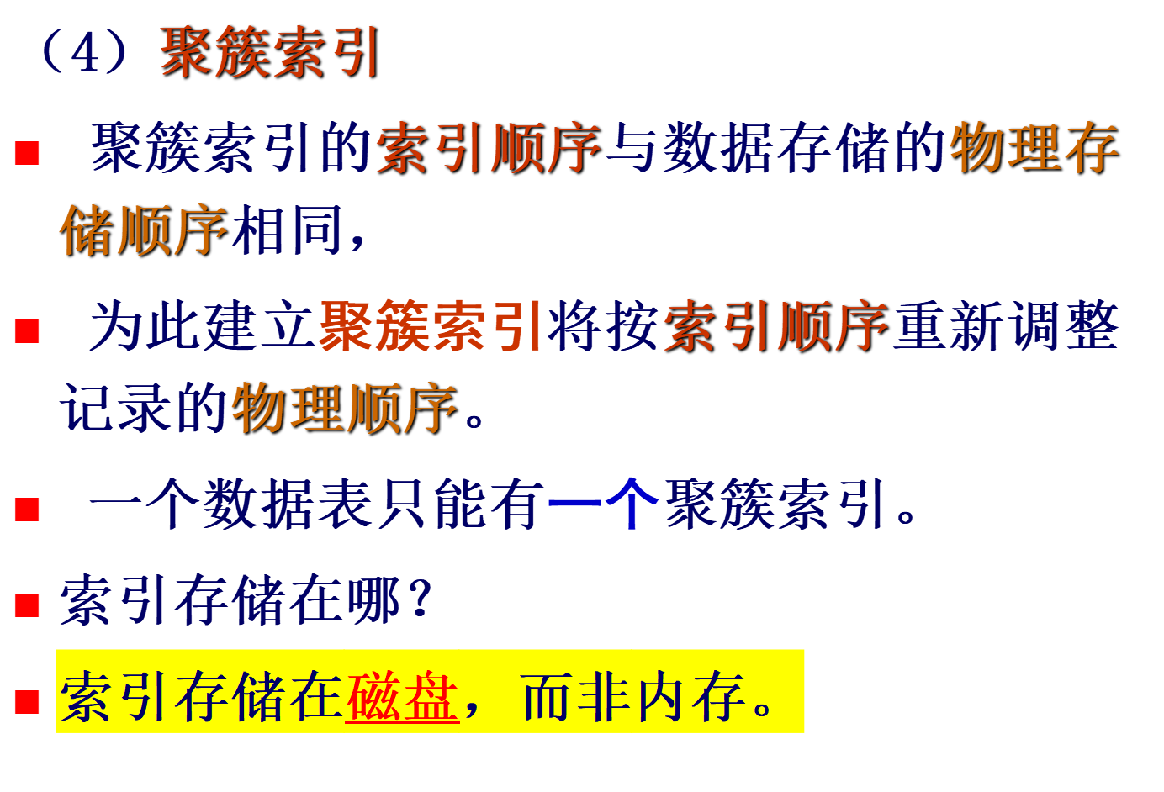
索引类别—聚簇索引

Slide 17
聚簇索引和非聚簇索引
区别
MySQL的索引类型是跟存储引擎相关的，innoDB存储引擎中，数据文件和索引文件全部放在.ibd文件中，而myisam的数据文件放在myd文件中，而索引放在myi中。
聚簇索引和非聚簇索引，只需要判断数据跟索引是否存储在一块。

Slide 18


Slide 19
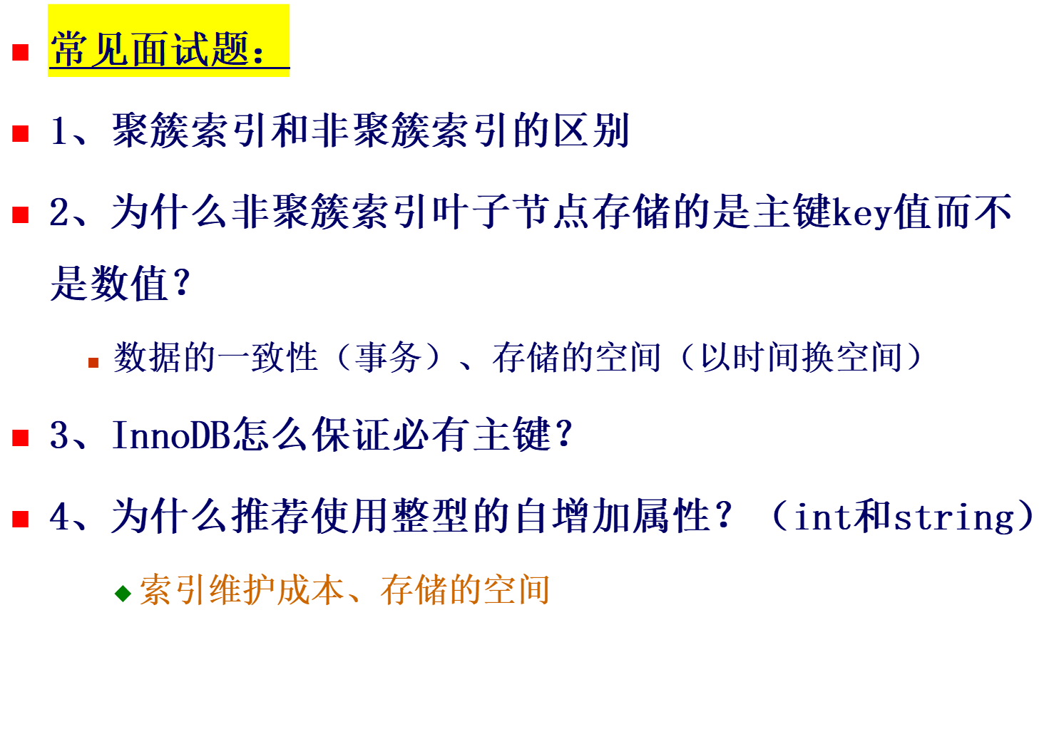

Slide 20

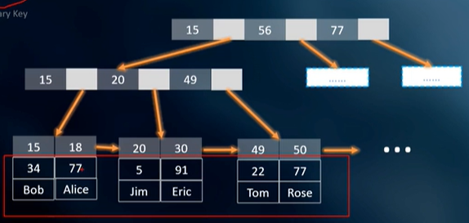

Slide 21

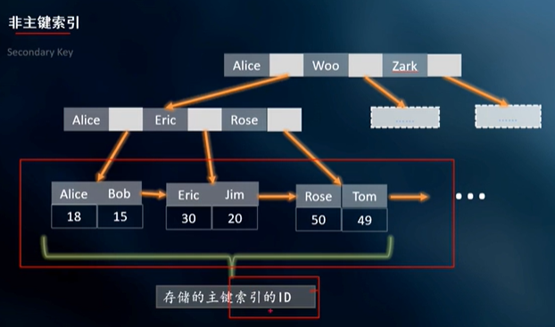

Slide 22
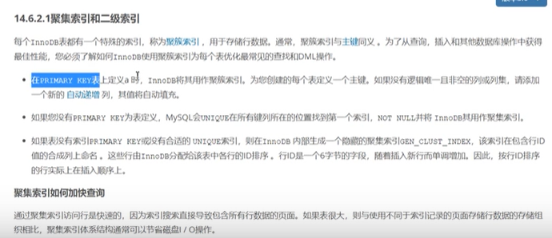

Slide 23
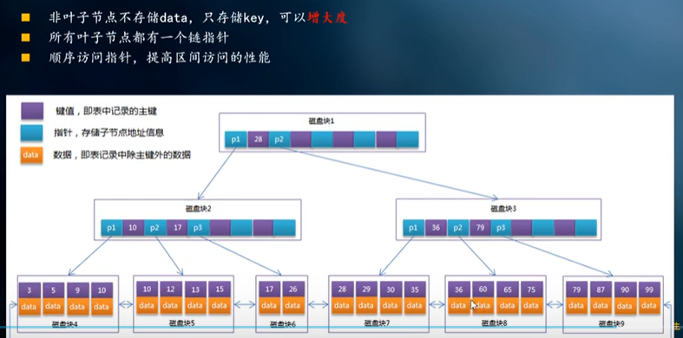

Slide 24
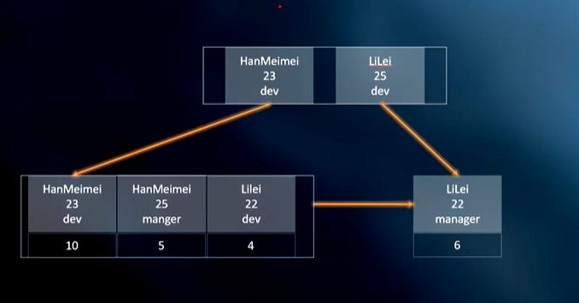
联合索引：

Slide 25
索引类别—全文索引
（5）全文索引(FULLTEXT)
全文索引只能在表的数据类型为VARCHAR(可变长字符)或TEXT(文本)的列上创建。
建立全文索引后，能够在建立了全文索引的列上进行全文查找。
这里只要求了解全文检索的概念。

Slide 26
索引类别—单列索引
在实际使用中，索引可以建立在表的单列上，称为单列索引；也可以建立在多列上，称为组合索引。
（1）单列索引
单列索引的索引只包含数据表的一个列。
  一个表上可以建立多个单列索引。
例如，在学生表中建立了关于学号的索引，还可以建立关于姓名的索引、所属班级的索引等。

Slide 27
索引类别—组合索引
（2）组合索引
组合索引也称复合索引或多列索引。
组合索引是在表的多个列上创建索引。
例如，在班级表tb_class的“所属院系”和“年级”两列上建立一个索引，即为组合索引。
这个索引的含义是先按所属院系排序，若所在院系相同，则按照年级排序。

Slide 28
索引类别—组合索引
这就是最左前缀法则，是指先按照第一列(顺序排列位于最左侧的字段)进行排序，
当第一列的值相同的情况下再对第二列排序，依此类推。

Slide 29
查看数据表索引
6.2 查看数据表上所建立的索引
在MySQL中，使用SHOW INDEX语句能够查看数据表中是否建立了索引，以及所建立索引的类型及相关参数，其语法格式是：
SHOW { INDEX|INDEX ES|KEYS } { FROM|IN } tbl_name [{ FROM|IN } db_name]

Slide 30
查看数据表索引
该语句的功能是显示出表名为tbl_name表上所有定义的索引名及索引类型。
例如，在MySQL命令行客户端输入如下语句：
mysql> SHOW INDEX FROM db_school.tb_score;
执行以上语句之后，以二维表的形式显示建立在表tb_score上所有的索引信息。

Slide 31
查看数据表索引
由于屏幕显示的项目较多，不易查看，因此可在该语句中使用 \G参数，即：
mysql> SHOW INDEX FROM db_school.tb_score \G;
语句成功执行后，以如下格式显示表tb_score中索引的情况。

Slide 32
查看数据表索引
”ysql>SHOW INDEX FROM db—sch001．tb_score＼G；
Table：tb—score
Non—unique：0
Key_name：PRIMARY
Seq—in—index：1
Column—name：studentNo
COllation：A
Cardinality：NULL
Sub_part：NULL
Packed：NULL
Null：
In(1ex_type：BTREE
Comment：
Table：tb—scOre
NOn—unique：0
Key—name：PRIMARY

Slide 33
查看数据表索引
Seq—in_index：2
Column——name：courseNo
Collation：A
Cardinality：20
Sub_pan：NULL
Packed：NULL
Null：
Index—type：BTREE
COmment：
2 rows in sct<0．00 sec>

Slide 34
查看数据表索引
系统返回的索引信息列表有十几行数据，这里重点介绍其中的几项。
Table：指明索引所在表的名称。
Non_unique：该索引是否不是唯一性索引。
  如果不是唯一性索引，则该列值为1；
  如果是唯一性索引，则该列值为0。

Slide 35
查看数据表索引
Key_name：索引的名称，若是在创建索引的语句中使用PRIMARY KEY关键字，且没有明确给出索引名，
  则系统会为其指定一个索引名称，即“PRIMARY”。
Column_name：建立索引的列名称。

Slide 36
查看数据表索引
Collation：说明以何种索引顺序(升序或降序) 。
  如果是升序，则该列的值显示为A；
  如果该列的值显示为NULL，则表示无分类。
由上述返回的显示结果可以看到，在表tb_score上分别建立了两个主键索引，
  索引名称是PRIMARY ，
  索引建立在studentNo和courseNo列上。

Slide 37
创建索引
6.3 创建索引
MySQL提供了三种创建索引的方法。
  一是，在创建表的同时创建索引；
  二是，在已经存在的表上使用CREATE INDEX语句 创建索引；
  三是，使用ALTER TABLE语句添加索引。

Slide 38
创建表的同时创建索引
6.3.1 使用CREATE TABLE语句创建索引
使用CREATE TABLE语句可在创建表的同时创建该表的索引，其语法格式是：
CREATE TABLE tbl_name ([col_name data_type][CONSTRAINT][UNIQUE][Index|KEY] [index_name](index_col_name [length])[ASC | DESC])

Slide 39
创建表的同时创建索引
语法说明如下：
tbl_name：指定需要建立索引的表名。
index_name：指定所建立的索引名称。
  一个表上可以建立多个索引，而每个索引的名称必须是唯一的。
UNIQUE：可选项，指定所创建的是唯一性索引。

Slide 40
创建表的同时创建索引
Index_col_name：指定要创建索引的列名。
  通常可考虑将查询语句中在WHERE子句和JION子句里出现的列作为索引列。
1ength：可选项，用于指定使用列的前length个字符创建索引。
  在某些情况下，只能对列的前缀进行索引。
ASC|DESC：可选项，指定索引是按升序(ASC)还是降序(DESC)排列，默认为ASC。

Slide 41
创建表的同时创建索引
例6.1 在创建新表的同时建立普通索引。
为了测试使用CREATE TABLE时建立索引的方法，建立一个表tb_student1，包括7个字段，用于测试索引的创建、查看等。
要求在创建表的同时，在studentName字段上建立普通索引。
语句如下：

Slide 42
创建表的同时创建索引
mysql> CREATE TABLE tb_student1(
-> studentNo CHAR(10) NOT NULL,
-> studentName VARCHAR(20) NOT NULL,
-> sex CHAR(2) NOT NULL,
-> birthday DATE,
-> native VARCHAR(20),
-> nation VARCHAR(10) DEFAULT ’汉’,
-> classNo CHAR(6),
-> INDEX(studentName)
-> );

Slide 43
用SHOW INDEX FROM tb_student1 \G;语句查看tb_student1表上所建立的索引。
******************** 1. row ***********************
Table: tb_student1
Non_unique: 1
Key_name: studentName
Seq_in_index: 1
Column_name: studentName
Collation: A
Cardinality: 0
Sub_part: NULL
Packed: NULL
Null:
Index_type: BTREE
Comment:
Index_comment:
1 row in set (0.05 sec)

Slide 44
创建索引
例6.2 创建新表时，建立唯一性索引。
建立一个表th_student2，要求在建立表tb_student2的同时，在studentNo字段上建立唯一性索引，执行如下语句：

Slide 45
创建索引
mysql> CREATE TABLE tb_student2(
-> studentNo CHAR(10) NOT NULL UNIQUE,
-> studentName VARCHAR(20) NOT NULL,
-> sex CHAR(2) NOT NULL,
-> birthday DATE,
-> native VARCHAR(20),
-> nation VARCHAR(10) DEFAULT ’汉’,
-> classNo CHAR(6)
-> );

Slide 46
用SHOW INDEX FROM tb_student2 \G;语句查看tb_student2表上所建立的索引。
******************** 1. row ***********************
Table: tb_student2
Non_unique: 0
Key_name: studentNo
Seq_in_index: 1
Column_name: studentNo
Collation: A
Cardinality: 0
Sub_part: NULL
Packed: NULL
Null:
Index_type: BTREE
Comment:
Index_comment:
1 row in set (0.00 sec)

Slide 47
例6.3 在创建新表的同时建立主键索引。
在MySQL中，创建表时若指定表的主键，系统自动建立主键索引。
若建立外键，系统亦自动建立索引。
为了便于查看创建索引的效果，我们分别建立两个表tb_score1及tb_score2。
两个表的结构完全相同，区别仅在于创建tb_score2语句中定义了表的主键和外键。
以创建tb_score1表为例，查看该表上所建立的索引。

Slide 48
创建索引
创建表的语句如下：
mysql> CREATE TABLE tb_score1(
-> studentNo CHAR(10),
-> courseNo CHAR(5),
-> score FLOAT );
该语句执行成功后，在数据库中创建了tb_score1表。
然后用SHOW INDEX FROM tb_score1 \G;语句，查看表tb_score1上所建立的索引。
显示 空：Empty set (0.00 sec)

Slide 49
创建索引
由SHOW INDEX语句的执行结果可以看到，表中没有索引。
再创建一个表tb_score2，结构定义与tb_scorel表相同。
区别仅在于增加了建立主键和外键的子句。语句如下：

Slide 50
创建索引
mysql> CREATE TABLE tb_score2(
-> studentNo CHAR(10),
-> courseNo CHAR(5),
-> score FLOAT,
-> CONSTRAINT PK_score PRIMARY KEY (studentNo,courseNo),
-> CONSTRAINT FK_score1 FOREIGN KEY (studentNo) REFERENCES tb_student2(studentNo));

Slide 51
然后用SHOW INDEX FROM tb_score2 \G;语句，查看表tb_score2上所建立的索引。
******************** 1. row ***********************
Table: tb_student2
Non_unique: 0
Key_name: studentNo
Seq_in_index: 1
Column_name: studentNo
Collation: A
Cardinality: 0
Sub_part: NULL
Packed: NULL
Null:
Index_type: BTREE
Comment:
Index_comment:
1 row in set (0.00 sec)

Slide 52
创建索引
执行上述语句后，创建了tb_score2表，同时在表上建立了包含studentNo、courseNo两个字段的主键，系统自动建立索引。
执行SHOW INDEX FROM tb_score2 \G;语句，查看表tb_score2上所建立的索引，结果如下图所示。

Slide 53
创建索引
******************** 1. row *******************
Table: tb_score2
Non_unique: 0
Key_name: PRIMARY
Seq_in_index: 1
Column_name: studentNo
Collation: A
Cardinality: 0
Sub_part: NULL
Packed: NULL
Null:
Index_type: BTREE
Comment:
Index_comment:

Slide 54
创建索引
******************* 2. row ********************
Table: tb_score2
Non_unique: 0
Key_name: PRIMARY
Seq_in_index: 2
Column_name: courseNo
Collation: A
Cardinality: 0
Sub_part: NULL
Packed: NULL
Null:
Index_type: BTREE
Comment:
Index_comment:
2 rows in set (0.00 sec)

Slide 55
创建索引
由表tb_score2上所建立的索引，看到MySQL中创建表时凡是被定义为主键或外键的数据列，系统均会自动建立相应字段的索引。

Slide 56
使用CREATE INDEX语句创建索引
6.3.2 使用CREATE INDEX语句创建索引
用CREATE INDEX语句能够在一个已存在的表上创建索引，其语法格式是：
CREATE [UNIQUE] INDEX index_name
ON tbl_name(col_name[(length)][ASC|DESC] ,… )

Slide 57
使用CREATE INDEX语句创建索引
以上语句中的index_name、tbl_name、col_name、length、ASC|DESC等选项的含义与CREATE TABLE中相关选项的含义类似。
下面通过例题说明如何使用CREATE INDEX语句建立索引。

Slide 58
创建普通索引
例6.4 创建普通索引。
在数据库db_school的学生表tb_student上建立一个普通索引，索引字段是学号studentNo。语句如下：
mysql> CREATE INDEX index_stu ON db_school.tb_student(studentNo);
该语句执行后，在数据库db_school中建立一个名称为index_stu的普通索引，索引字段是studentNo。

Slide 59
创建普通索引
普通索引是没有唯一性等约束的索引，普通索引可以建在任何数据类型的字段上。
语句中没有指明排序的方式，因此采用默认的索引方式，即升序索引。
该语句成功执行后，再执行如下语句，查看已建立的索引：
mysql>SHOW INDEX FROM db_school.tb_student;

Slide 60
创建普通索引
******************** 2. row *******************
Table: tb_student
Non_unique: 1
Key_name: index_stu
Seq_in_index: 1
Column_name: studentNo
Collation: A
Cardinality: 18
Sub_part: NULL
Packed: NULL
Null:
Index_type: BTREE
Comment:
Index_comment:
2 rows in set (0.00 sec)

Slide 61
创建普通索引
例6.5 创建基于字段值前缀字符的索引。
在数据库db_school中课程表tb_course上建立一个索引，要求按课程名称courseName字段值前三个字符建立降序索引。
在命令行客户端上输入并执行如下SQL语句：
mysql> CREATE INDEX index_course ON db_school.tb_course( courseName(3) DESC);

Slide 62
创建普通索引
对字符类型排序，若是英文，按照字母序排列；
若是中文，按照汉语拼音对应的英文字母顺序进行排序。

Slide 63
创建普通索引
******************* 1. row ********************
Table: tb_course
Non_unique: 1
Key_name: index_course
Seq_in_index: 1
Column_name: courseName
Collation: A
Cardinality: 10
Sub_part: 3
Packed: NULL
Null:
Index_type: BTREE
Comment:
Index_comment:
1 row in set (0.00 sec)

Slide 64
创建普通索引
例6.6 创建组合索引。
在数据库db_school中表tb_book上建立图书类别(升序)和书名(降序)的组合索引，索引名称为index_book。
在命令行客户端上输入并运行如下SQL语句：
mysql> CREATE INDEX index_book ON db_school.tb_book(bclassNo,bookName DESC);

Slide 65
创建普通索引
表tb_book上的索引index_book是建立在两个字段bclassNo、bookName上的组合索引，
排序时，先按照bclassNo字段值排序，当bclassNo值相同时，再按照bookName字段值排序。

Slide 66
使用ALTER TABLE语句创建索引
6.3.3 使用ALTER TABLE语句创建索引
在MySQL中，除了使用CREATE INDEX语句在一个已存在的表上创建索引之外，还可以使用ALTER TABLE语句实现类似的功能。
语法格式如下：
ALTER TABLE tbl_name ADD [UNIQUE|FULLTEXT] [INDEX|KEY] [index_name] (col_name [length] [ASC|DESC],…)

Slide 67
使用ALTER TABLE语句创建索引
例6.7 使用ALTER TABLE语句建立普通索引。
使用ALTER TABLE语句在例6.1所建立的tb_student1表studentName列上建立一个普通索引，索引名为idx_studentName。
在命令行客户端上输入并执行如下SQL语句：
mysql> ALTER TABLE db_school.tb_student1 ADD INDEX idx_studentName(studentName);

Slide 68
然后用SHOW INDEX FROM tb_student1 \G;语句，查看表tb_student1上所建立的索引。
******************** 2. row ***********************
Table: tb_student1
Non_unique: 1
Key_name: idx_studentName
Seq_in_index: 1
Column_name: studentName
Collation: A
Cardinality: 0
Sub_part: NULL
Packed: NULL
Null:
Index_type: BTREE
Comment:
Index_comment:
2 rows in set (0.00 sec)

Slide 69
使用ALTER TABLE语句创建索引
除了使用ALTER TABLE语句的ADD INDEX短语建立索引，
使用ADD CONSTRAINT子句能够在表中添加主键或外键约束，与此同时，系统自动创建相应的索引。
使用ADD CONSTRAINT添加主键、外键的操作方法请参看第三章。

Slide 70
删除索引
6.4 删除索引
在MySQL中，使用DROP INDEX语句或ALTER TABLE语句能够删除一个不再需要的索引。
1．使用DROP INDEX语句删除索引
删除索引语句的语法格式是：
DROP INDEX index_name ON tbl_name
其中，index_name指定要删除的索引名，tbl_name指明该索引所在的表名。

Slide 71
删除索引
例6.8 删除例6.7中所创建的索引idx_studentName。
在MySQL的命令行客户端上输入如下SQL语句：
mysql> DROP INDEX idx_studentName ON db_school.tb_student1;
该语句执行后，tb_student1表上的idx_studentName索引被删除，对tb_student1表本身没有任何影响，也不影响该表上的其他索引。

Slide 72
idx_studentName索引删除前,用SHOW INDEX FROM tb_student1\G;查看表tb_student1索引。
******************** 2. row ***********************
Table: tb_student1
Non_unique: 1
Key_name: idx_studentName
Seq_in_index: 1
Column_name: studentName
Collation: A
Cardinality: 0
Sub_part: NULL
Packed: NULL
Null:
Index_type: BTREE
Comment:
Index_comment:
2 rows in set (0.00 sec)

Slide 73
idx_studentName索引删除后,用SHOW INDEX FROM tb_student1\G;查看表tb_student1索引。
******************** 1. row ***********************
Table: tb_student1
Non_unique: 1
Key_name: studentName
Seq_in_index: 1
Column_name: studentName
Collation: A
Cardinality: 0
Sub_part: NULL
Packed: NULL
Null:
Index_type: BTREE
Comment:
Index_comment:
1 row in set (0.00 sec)

Slide 74
删除索引
2．使用ALTER TABLE语句删除索引
ALTER TABLE语句具有很多功能，不仅能添加索引，还能删除索引。其语法格式是：
ALTER TABLE tbl_name DROP INDEX index_name
该语句的作用是删除建立在tbl_name表上的名称为index_name的索引。

Slide 75
删除索引
例6.9 使用ALTER TABLE语句删除索引。
使用ALTER TABLE语句删除数据库db_school中表tb_student的索引index_stu。在命令行客户端上输入如下SQL语句：
mysql> ALTER TABLE db_school.tb_student DROP INDEX index_stu;

Slide 76
index_stu索引删除前,用SHOW INDEX FROM tb_student \G;查看表tb_student索引。
******************** 2. row ***********************
Table: tb_student
Non_unique: 1
Key_name: index_stu
Seq_in_index: 1
Column_name: studentNo
Collation: A
Cardinality: 18
Sub_part: NULL
Packed: NULL
Null:
Index_type: BTREE
Comment:
Index_comment:
2 rows in set (0.00 sec)

Slide 77
index_stu索引删除后,用SHOW INDEX FROM tb_student1 \G;查看表tb_student索引。
******************** 1. row ***********************
Table: tb_student
Non_unique: 0
Key_name: studentNo
Seq_in_index: 1
Column_name: studentNo
Collation: A
Cardinality: 18
Sub_part: NULL
Packed: NULL
Null:
Index_type: BTREE
Comment:
Index_comment:
1 row in set (0.00 sec)

Slide 78
删除索引
使用ALTER TABLE语句的DROP CONSTRAINT子句能够在表中删除主键或外键约束，同时就删除了相应于主键或外键的索引。
注意：
（1）若删除表中某一列，而该列是索引项，则该列的索引也被删除。
（2）如果组成索引的所有列都被删除，则整个索引将被删除。

Slide 79
对索引的进一步说明
6.5 对索引的进一步说明
1．使用索引时的问题
尽管使用索引可以大大加快查询响应的速度，提高MySQL的检索性能，
但过多地使用索引将会影响系统的性能，其主要原因如下：

Slide 80
对索引的进一步说明
（1）降低更新表中数据的速度
索引在提高查询速度的同时，会降低更新数据表的速度。
在更新表中数据时，系统会自动地更新索引列的数据，以确保索引与表中的数据保持一致，这可能需要重新更新这个索引。

Slide 81
对索引的进一步说明
如果表上建立的索引很多，会非常浪费更新操作的时间，由此会降低INSERT、UPDATE、DELETE及其他写入操作的效率。
表中建立的索引越多，则更新表的时间就会越长。

Slide 82
对索引的进一步说明
（2）增加存储空间
索引需要占用磁盘空间，如果有大量的索引，索引文件可能会比数据文件更快地达到最大的文件尺寸。
特别是如果在一个大表上创建了多种组合索引，索引文件的大小会膨胀得非常快。

Slide 83
对索引的进一步说明
索引只是提高检索效率的一个手段，如果MySQL数据库中存在大量的数据表，而这些表的更新操作又比较多，
则需要认真分析，设计有效的索引，或者优化所使用的查询语句。

Slide 84
对索引的进一步说明
2．使用索引的建议
在使用索引时，需要注意以下一些技巧和事项：
（1）使用索引有利于提高数据查询的效率，但会影响数据更新的速度。
不恰当的索引会降低系统性能。因此，在插入、修改、删除操作较多的数据表上避免过多地建立索引。

Slide 85
对索引的进一步说明
（2）数据量较小的表最好不要建立索引，因为这时的索引意义不大。
（3）使用组合索引时，应严格遵循最左前缀法则，即先按照第一列(最左字段)进行排序，当第一列的值相同的情况下对第二列排序，依此类推。

Slide 86
对索引的进一步说明
（4）建立索引对检索字段值各不相同或字段有较多不同值效率高。
避免在不同值较少的字段上建立索引。
例如，“性别”字段的值只有两个：“男”或“女”，在这类字段上建立索引查询效率不高，反而会降低更新速度。

Slide 87
对索引的进一步说明
（5）在WHERE子句中尽量避免将索引列作为条件表达式的一部分，以提高条件判断作用。
（6）为了提高索引的效率，若CHAR或VARCHAR类型的列字符数目很多，
则可视具体情况选取字段前N个字符值进行索引，
  即对索引列的前缀建立索引，这样可节约存储空间。

Slide 88
思考与练习
思考与练习
一、选择题
1．建立索引的主要目的是 。
A)节省存储空间 B)提高安全性 C)提高查询速度 D)提高数据更新的速度
2．以下不属于MySQL的索引类型是——。
A)主键索引 B)唯一性索引 C)全文索引 D)非空值索引

Slide 89
思考与练习
3．能够在已存在的表上建立索引的语句是 。
A)CREATE TABLE B)ALTER TABLE C)kPDATE TABLE D)REINDEX TABLE

Slide 90
思考与练习
二、编程题
1．分别用ALTER TABLE及CREATE INDEX语句在表tb_student上建立主键索引。
2．在创建表th_score的同时，建立学号、课程号的组合索引，
3．删除上题创建在tb_score表上的索引。

Slide 91
思考与练习
三、筒答题
1．简述索引的概念及其作用。
2．简述MySQL中索引的分类及特点。
3．简述在MySQL中创建、查看和删除索引的SQL语句。
4．简述使用索引应注意的问题。

